Slide 1

第2.3章 螺纹连接
一、思考题
1．当两个被联接件之一太厚，不宜制成通孔，且联接不需要经常拆卸时，往往采用什么螺纹联接？
2.两被联接件之一较厚，盲孔且经常拆卸时，易采用什么螺纹联接？
3．承受横向载荷的紧螺栓联接，联接中的螺栓受什么应力作用？
4．采用凸台或沉头座作为螺栓头或螺母的支撑面的目的是什么？
5.在确定紧螺栓联接的强度计算时，将预紧力F0增大30%是考虑什么问题？
6.受轴向工作载荷的紧螺栓连接，其螺栓所受总的载荷如何计算？
7.简述提高螺纹联接强度的四种措施。

Slide 2
二、选择题（单选）
1、被联接件受横向载荷作用时，若采用一组普通螺栓联接，则载荷靠 来传递。
（1）结合面之间的摩擦力；（2）螺栓的剪切和挤压；（3）螺栓的剪切和被联接件的挤压；
2、现有一单个螺栓联接，要求被联接件的结合面不分离，假定螺栓的刚度C₁与被联接的刚度C₂相等，联接的预紧力为F₀，现开始对联接施加轴向载荷，当外载荷达到与预紧力F₀的大小相等时，则 。
（1）被联接件发生分离，联结失效；
（2）被联接件即将发生分离，联接不可靠；
（3）联接可靠，但不能再继续加载；
（4）联接可靠，只要螺栓强度足够，外载荷F还可继续增加到接近预紧力F₀的两倍；
1
4

Slide 3
3、确定紧螺栓联接中拉伸和扭转复合载荷作用下的当量应力时，通常是按 来进行计算的。
（1）第一强度理论；（2）第二强度理论；（3）第三强度理论；（4）第四强度理论；
4、当采用铰制孔用螺栓联接承受横向载荷时，螺栓杆受到 作用。
（1）弯曲和挤压；（2）拉伸和剪切；（3）剪切和挤压；（4）扭转和弯曲；
4
3

Slide 4

第2.4章 螺旋传动
§2.4-1 螺旋传动的形式、类型及设计步骤
§2.4-2 螺旋传动的运动关系
§2.4-3 滑动螺旋传动的设计计算分析
§2.4-4 案列1的设计
§2.4-5 滚动螺旋传动简介
China University of Mining & Technology-Beijing

Slide 5
一、螺旋传动的类型和应用
定义：螺旋传动是由螺杆和螺母组成的螺旋副，是利用螺杆（丝杠）和螺母的相对运动将旋转运动变为直线运动，或反过来将直线运动变为旋转运动，并同时传递运动和动力。
主要功能：
1、旋转运动和直线运动的相互转换；
2、作为调整元件，以调整零件的相互位置；
3、作为测量元件，可获得很高的测量精度。
螺旋传动常用于机床、起重机械、锻压设备、测量仪器、多维平移台及其他机械设备中。

Slide 6
一、螺旋传动的类型和应用
螺杆转动 + 螺母移动
螺母转动 + 螺杆移动
1、运动形式
螺母固定 + 螺杆转动和移动
螺杆固定 + 螺母转动和移动
螺母固定
螺母旋转
螺杆移动
螺母转动+移动
螺杆转动+移动
螺杆固定
螺杆转动
螺母移动

Slide 7
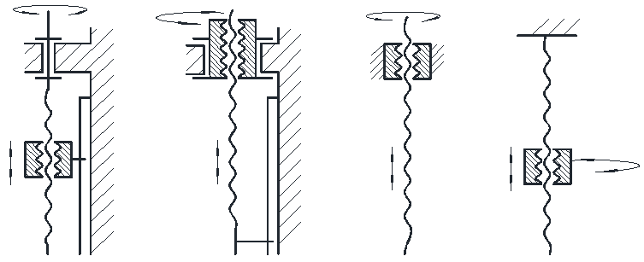
一、螺旋传动的类型和应用
图2.4-1 螺旋传动运动形式机构运动简图

Slide 8
一、螺旋传动的类型和应用
2、螺旋传动的类型：
1）按用途分类
调整螺旋：
传力螺旋：
传导螺旋：
调整或固定零件的相对位置，一般不在工作载荷下作用下转动，要求能自锁；如机床进给的微调螺旋
举起重物或克服大的轴向载荷，一般为间歇性工作，每次工作时间较短，速度较低，但轴向力较大，通常需要自锁，效率较低；如千斤顶，低速/低效/自锁
传递运动和动力，要求具有较高的运动精度，一般要在较长时间内连续工作，速度较高，效率较高；如机床丝杠，高速/高效/高精

Slide 9
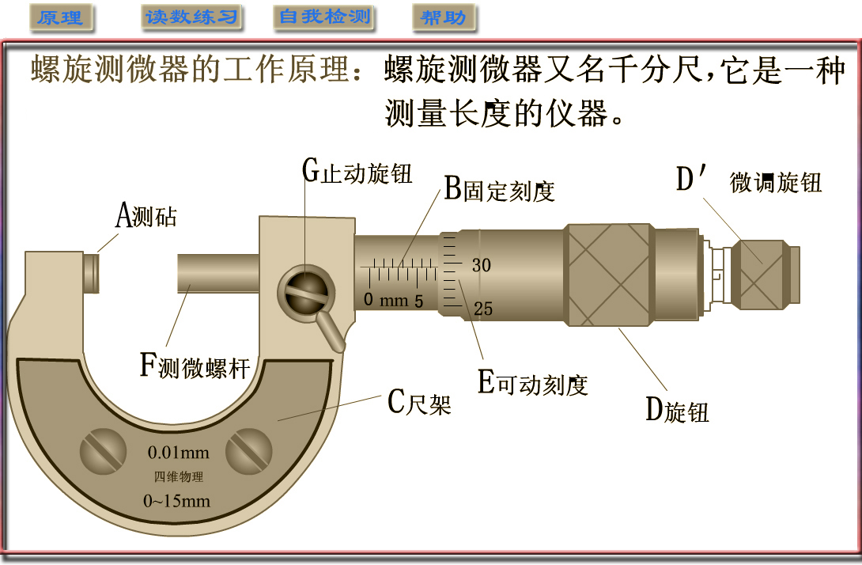
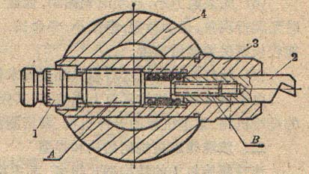
调整螺旋
测微螺杆与固定刻度之间的精密螺纹的螺距为0.5mm，即旋钮每旋转一周前进或后退0.5mm;
可动刻度这一周50等份，每转动一小格，前进或后退）0.01mm，即螺旋测微器的精确度为0.01mm
双螺旋传动
螺母3固定于镗杆4，螺杆1与螺母3组成螺旋副A，同时与螺母2组成螺旋副B。螺母2的末端是镗刀，与3组成移动副。螺旋副A与B旋向相同而导程不同，组成一个差动螺旋，转动1时，镗刀相对于镗杆微量移动，以调整镗孔的进刀量。
微调镗刀杆

Slide 10
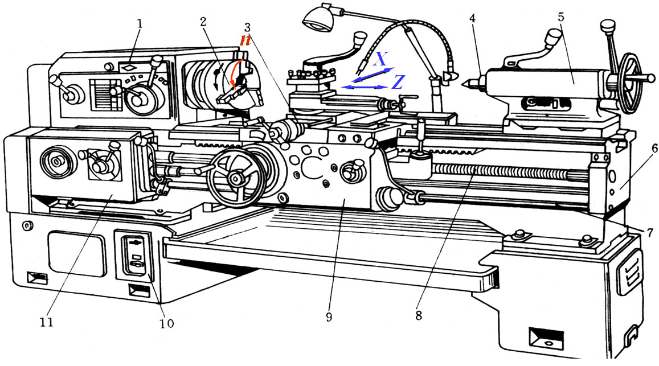
传导螺旋
螺杆转动，螺母移动

Slide 11
传力螺旋
螺母固定，
螺杆转动并移动

Slide 12
一、螺旋传动的类型和应用
2）按螺纹间摩擦性质可分为:
滑动螺旋、滚动螺旋、静压螺旋。
滑动螺旋：滑动摩擦，应用最广
特点：
结构简单紧凑，传动均匀、准确、平稳，易于自锁，加工方便。
摩擦阻力大，传动效率低（30%-40%），磨损快，传动精度低。
应用场合：
机床进给、分度机构、摩擦压力机和千斤顶等，不适用于高速、大功率传动。。

Slide 13
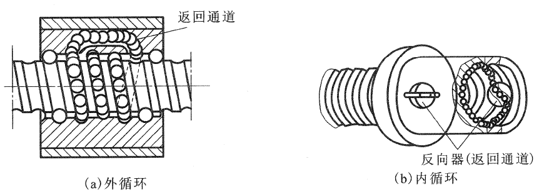
滚动螺旋：滚动摩擦，工业应用，
一般或较高的精度要求
特点：
摩擦阻力小，低速不爬行，传动效率高（90%以上），抗冲击性能较差，结构复杂，制造困难。
应用场合：
机床、测试机械、仪器的传动和调整机构、转向机构等。

Slide 14
静压螺旋：液体摩擦，适用于高精
度、高速场合。
特点：
摩擦阻力小，传动效率可达99%，工作平稳无爬行，不自锁，寿命长。这种螺旋采用牙较高的梯形螺纹。 在螺母每圈螺纹中径处开有3～6个间隔均匀的油腔。 同一母线上同一侧的油腔连通，用一个节流阀控制。螺母结构复杂且需要精密供油系统。
应用场合：
精密机床进给、分度机构等。

Slide 15
二、滑动螺旋的牙型、材料及许用应力
1、可用于滑动螺旋的螺纹牙型：
矩形螺纹
梯形螺纹
锯齿形螺纹
牙型角α=2β=0°，牙型角为0，效率高，主要用于传动，同心度差，牙根强度弱；
牙型角α=2β=30°，效率较高，牙根强度高，易于制造，易于对中，在螺旋传动中应用最普遍；
β=3°，β=30°，工作边牙型斜角小，传动效率低，非工作边牙型斜角大，齿根强度大，易于对中，单向传动；

Slide 16
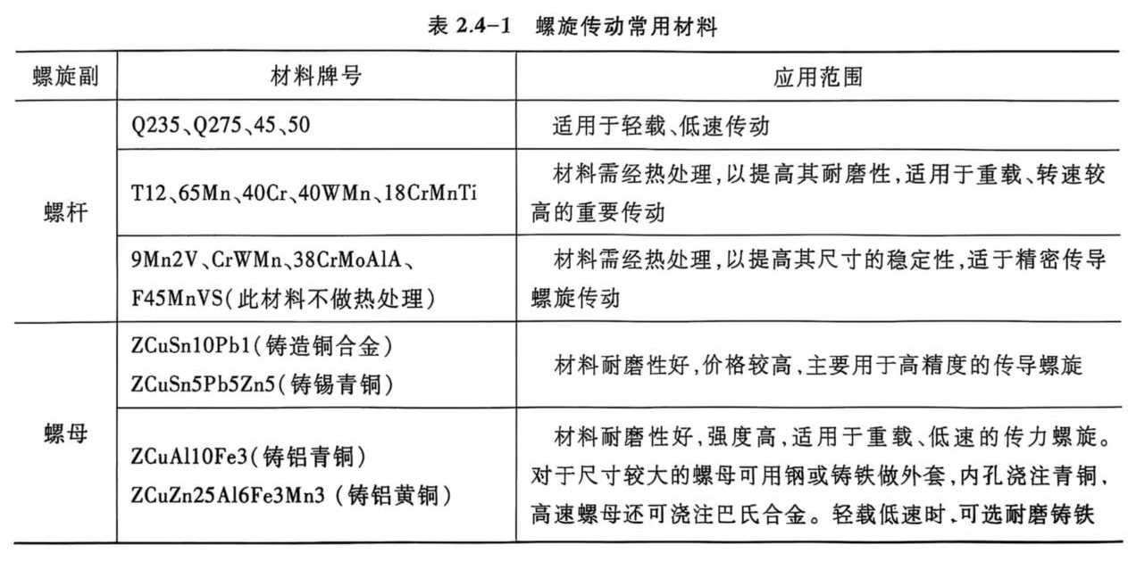
二、滑动螺旋的牙型、材料及许用应力
2、螺杆螺母材料的要求：
良好的耐磨性和易于加工；
摩擦副之间的摩擦系数小；
足够的强度，螺杆硬度应高于螺母的硬度；

Slide 17
二、 滑动螺旋的材料及许用应力
3、滑动螺旋副材料的许用压强
表2.4-2 滑动螺旋副材料的滑动速度和许用压力[p]
螺杆-螺母的材料 | 滑动速度（m/min） | 许用压力/MPa | 摩擦因数f
钢-青铜 | 低速 | 8~25 | 0.08~0.10
 | 3.0 | 11-18
 | 6~12 | 7~10
 | 15 | 1~2
淬火钢-青铜 | 15 | 10~13 | 0.06~0.08
钢-铸铁 | 2.4 | 13~18 | 0.12~0.15
 | 6~12 | 4~7
钢-钢 | 低速 | 7.5~13 | 0.11-0.17
注：①表中许用压力值适用于Φ=2.54的情况。当Φ<2.5时可提高20%；当为剖分螺母时应降低15%-20%
②表中摩擦因数启动时取大值，运转中取小值
为什么校核或计算压强？

Slide 18
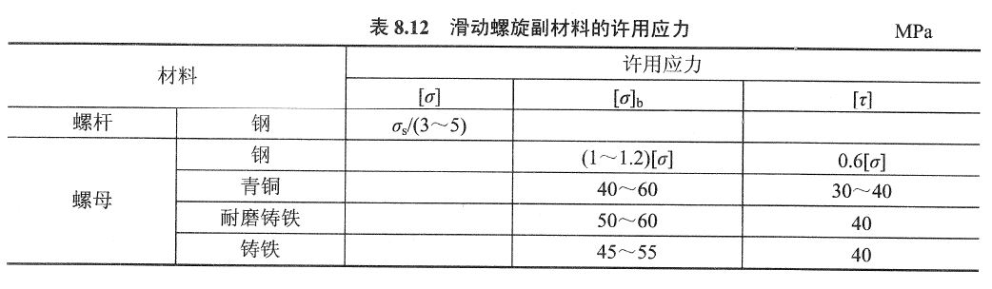
二、滑动螺旋的材料及许用应力
4、滑动螺旋副材料的许用应力
表2.4-3

Slide 19

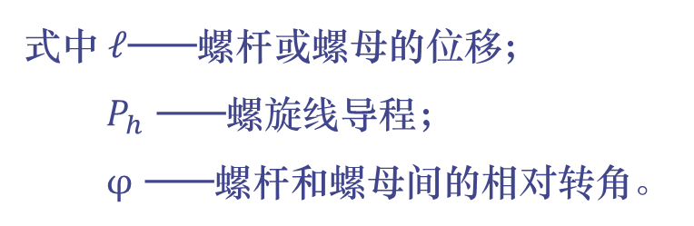

三、螺旋传动的运动关系
（一）一般螺旋传动
一般螺旋传动的运动关系为：
如螺杆转速为n(r/min)，则螺母轴向移动的速度v(mm/s)为：

Slide 20
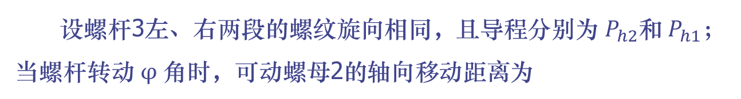
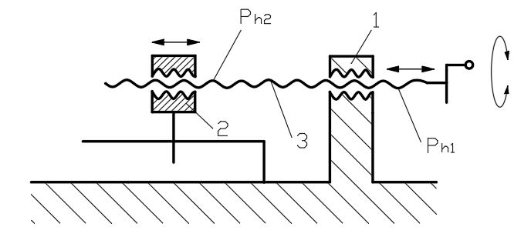
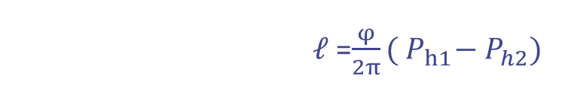
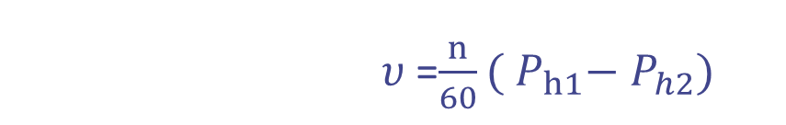
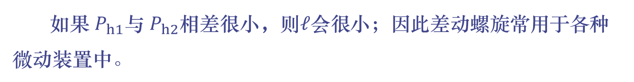



三、螺旋传动的运动关系
（二）差动螺旋传动
差动螺旋传动的原理如图2.4-4所示。
螺母2轴向移动的速度为
图2.4-4 差动螺旋传动原理

Slide 21
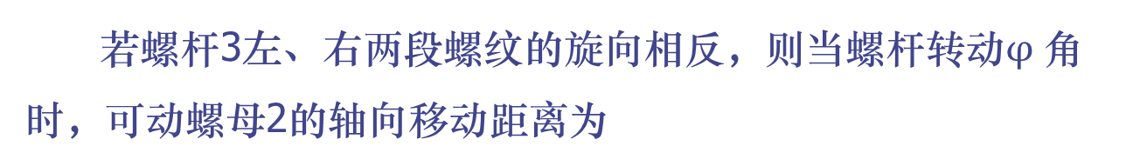
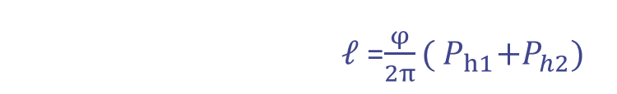

三、螺旋传动的运动关系
螺旋传动的运动关系
螺母2轴向移动的速度为
图2.4-4 差动螺旋传动原理
可见，此时差动螺旋变成了快速移动螺旋，即螺母2相对螺母1快速趋近或离开；这种螺旋装置用于要求快速夹紧的夹具或锁紧装置中。

Slide 22
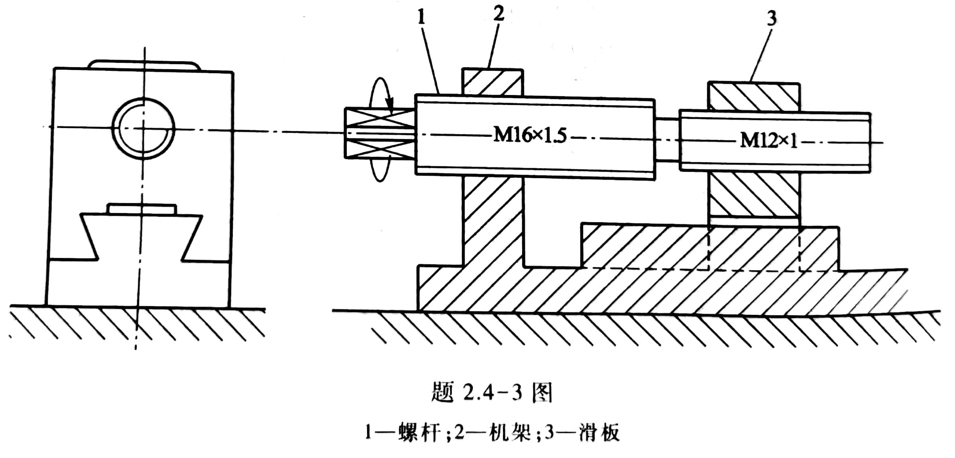
P142 2.4-3
（1）M16×1.5螺纹为右旋，M12×1螺纹为右旋，
（2）M16×1.5螺纹为左旋，M12×1螺纹为右旋，

Slide 23

单选题
2分
1、若两部分的螺旋均为右旋，当螺旋按图示的转向转动一周时，滑板在导轨上向 移动的距离为 mm。
A
右，2.5
B
左，2.5
右，0.5
C
D
左，0.5
提交

Slide 24
单选题
2分
2、若M16×1.5螺纹为左旋，M12×1螺纹为右旋，其他条件不变，此时滑板在导轨上向 移动的距离为 mm。
A
右，2.5
B
左，2.5
C
右，0.5
D
左，0.5
提交

Slide 25
三、 滑动螺旋传动的设计和计算
滑动螺旋传动的设计步骤
1.传动形式的选择
2.螺纹类型的确定
3.螺杆螺母材料的确定
4.主要参数的确定
5.完成结构设计

Slide 26
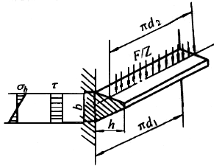
四、 滑动螺旋传动的设计计算
螺杆
受力分析：
F
螺母
T
Z——相旋合螺纹工作圈数

Slide 27
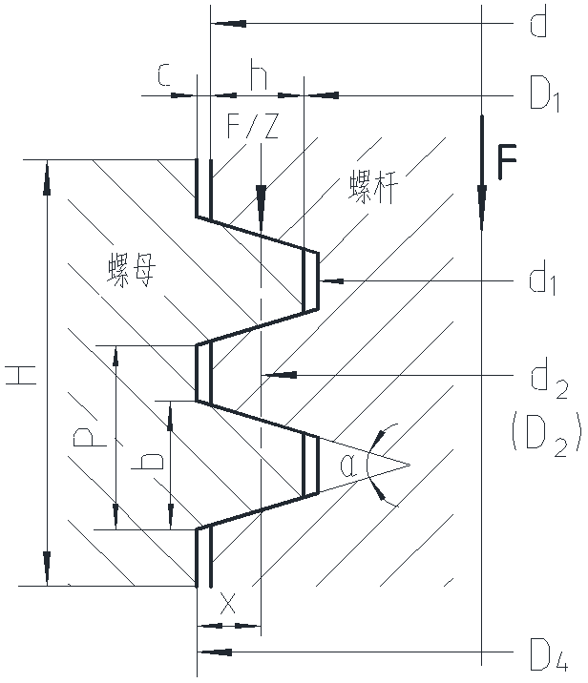
四、滑动螺旋传动的设计计算
主要失效形式—— 螺纹磨损、螺杆变形、螺杆或螺纹牙的断裂。
螺杆直径 d₂
耐磨性计算确定
螺母高度 H
螺杆强度校核
传力较大时
螺纹牙强度校核
要求自锁时:
校核自锁条件
受压细长螺杆:
校核稳定性

Slide 28
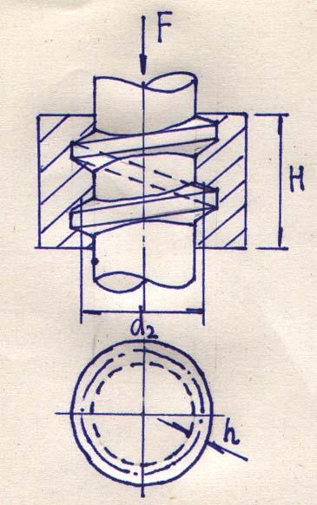
1 耐磨性计算
螺纹的磨损，多发生在螺母上；故耐磨性计算主要是限制螺纹工作表面的压强，以免过度磨损。
螺距
螺纹接触处比压：
螺母高度
令
承载螺纹的圈数
一圈螺纹的承载面积
设计式：
一般
。
值越大，螺母越厚，螺纹工作圈数越多。

Slide 29
[注]
整体螺母：
(1)
的选择
剖分螺母和兼作支承的螺母
对梯形和矩形螺纹
(2) 螺纹牙接触高度
对锯齿形螺纹
(3) 设计步骤
公称直径
计算
查标准：
确定螺母高度
螺距
要求螺纹圈数

Slide 30
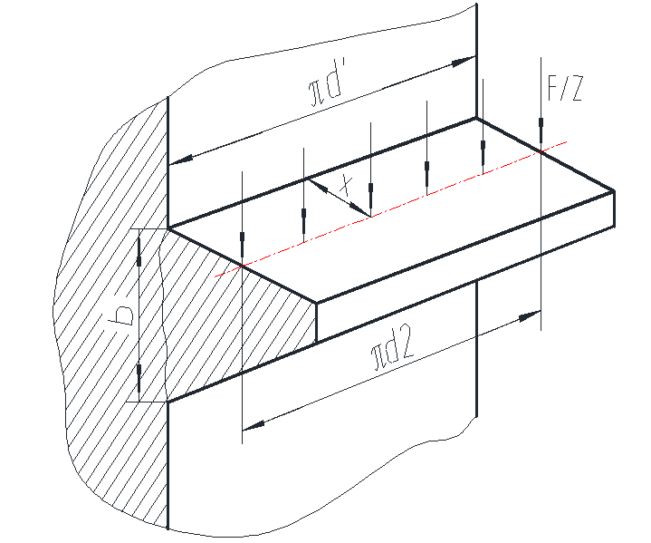
2、螺母螺纹牙的强度校核
螺母材料的强度低于螺杆、校核螺母的螺纹
力学模型：将螺母的一圈螺纹牙展开——悬臂梁
螺纹牙弯曲疲劳强度校核公式：
螺纹牙剪切强度校核公式为：
矩形螺纹
为螺纹根部宽度
梯形螺纹
锯齿形螺纹
为弯曲力臂

Slide 31
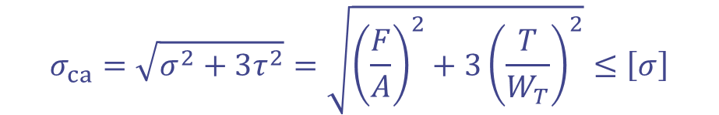
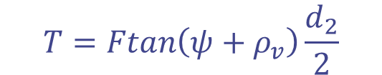
滑动螺旋传动的设计计算分析
3、螺杆的强度计算
螺杆工作时受有轴向力F和扭矩T。根据第四强度理论，螺杆危险断面螺纹根部的强度校核公式为：
式中，F为螺杆所受的轴向压力（或拉力），T为螺杆所受的扭矩，

Slide 32
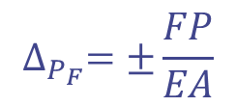
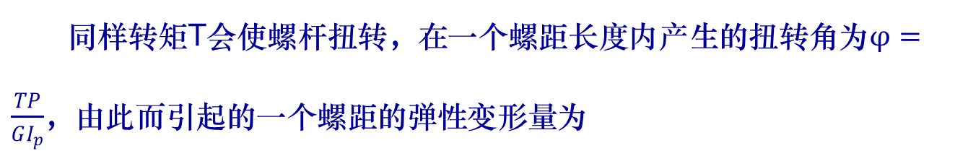
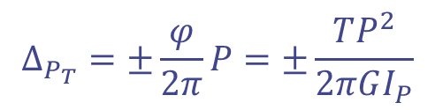
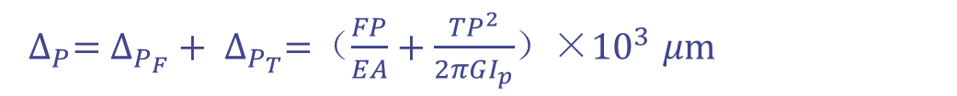

4、螺杆的刚度计算
螺杆在轴向载荷F的作用下螺距会增大或减小，一个螺距因此而产生的弹性变形量为:
在F和T的共同作用下，考虑到最不利的情况，引起一个螺距的总弹性变形量为
刚度校核公式
[Δ_{p}]是根据螺旋传动的精度或不同类型机器的性能要求来决定

Slide 33
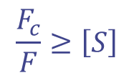
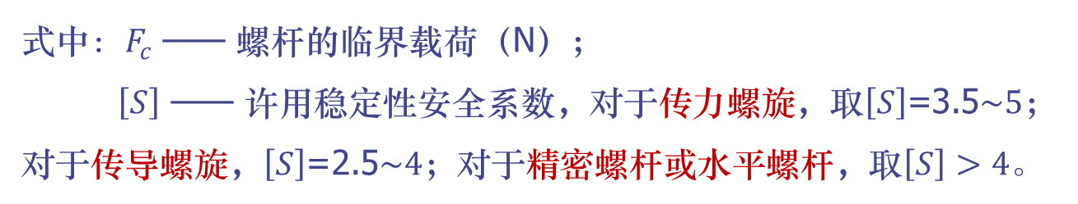
滑动螺旋传动的设计计算分析
5、螺杆的稳定性计算
对于长径比较大的受压螺杆，在轴向压力大于某一临界值时会发生横向弯曲而出现失稳现象，需要校核压杆的稳定性，要求螺杆的工作压力F 要小于临界载荷Fc 。

Slide 34
5、螺杆的稳定性校核
螺杆的长径比（柔度）
式中: L--螺杆的最大工作长度
μ--螺杆长度折算系数
d₁--螺杆螺纹内径
对于淬火钢螺杆:
为螺杆稳定的临界载荷
螺杆弹性模量
螺杆危险面的惯性矩
对于λ<40的螺杆不必进行稳定性校核!

Slide 35
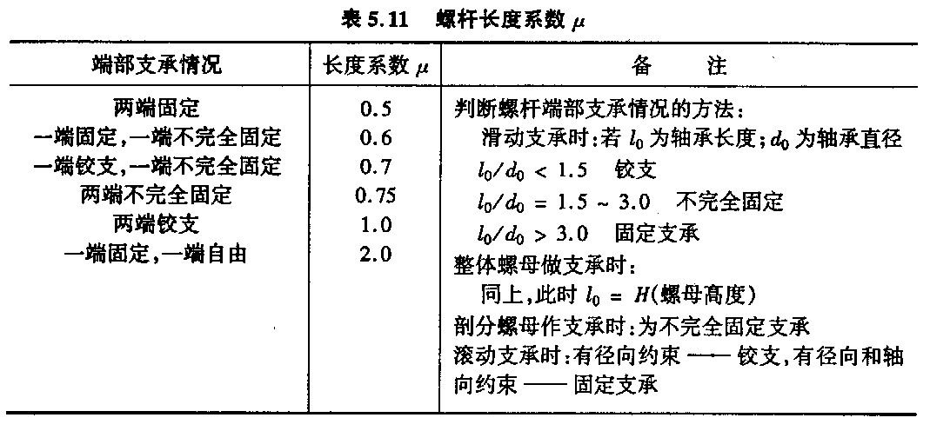
5、螺杆的稳定性校核
教材P117 表2.4-5
表2.4-5 螺杆长度折算系数μ

Slide 36
6、 螺纹副自锁条件校核
自锁条件：
式中: ρ_{v}－当量摩擦角
f′－当量摩擦系数
f－摩擦系数
螺旋传动螺纹副的摩擦因数见教材P117 表2.4-6

Slide 37



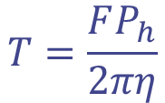
7、螺旋传动效率计算
螺母旋转上升时
螺母旋转下滑时
8、驱动力矩的计算
为了确定驱动螺旋传动的原动机功率，所以需进行驱动力矩的计算。螺母旋转上升时驱动力矩为：

Slide 38
例题 2.4-1
教材P118-119
设某车床的纵向进给螺旋，其螺杆为Tr30×6，8级精度，材料为45钢；螺母（剖分式螺母）高度H=100mm，材料为耐磨铸铁；轴向载荷F=4000N；螺杆支承间的距离L=1400mm，支承方式为一端固定、一端铰支。试对螺杆、螺母进行计算。
1、耐磨性验算
2、效率和驱动力矩的计算
3、刚度验算
4、稳定性验算
5、强度验算

Slide 39
案例1的设计
教材P120-139
螺旋千斤顶设计

Slide 40
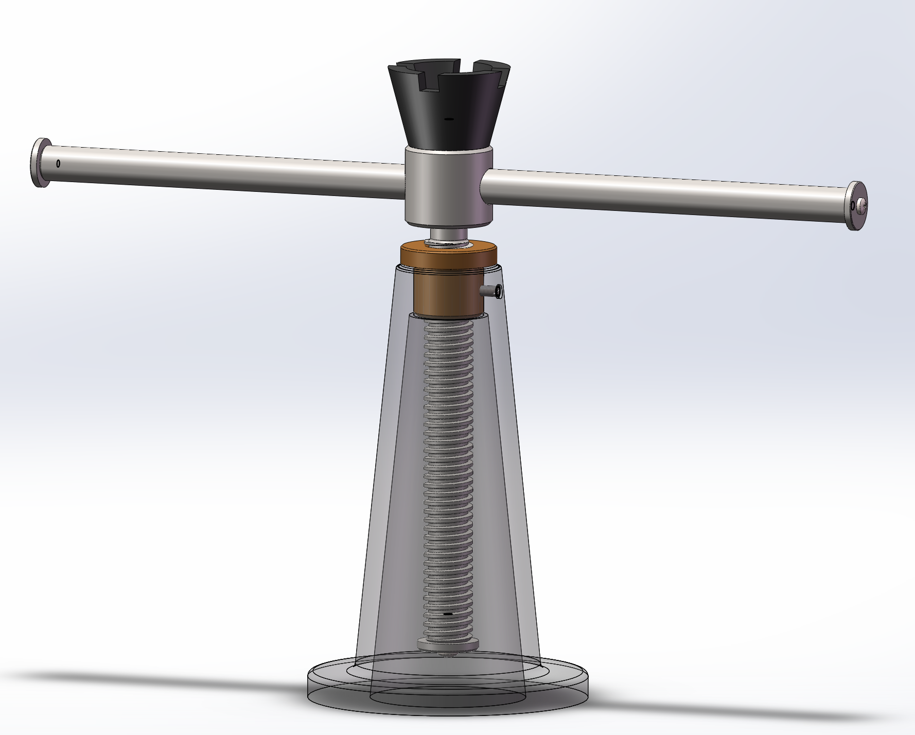

Slide 41
详见教材P120-139
（一）设计任务书
（二）方案的选择和确定
（三）设计计算
（四）总装配图
（五）零件图
（六）设计计算说明书和文档整理
时间：9月23日至10月11日

Slide 42
第一个大作业注意事项
学习查询手册或国家标准，零部件要符合国家有关标准；
机械设计制图时要考虑金属工艺学的相关知识，如铸件的铸造圆角、车削退刀槽等；
图中确定尺寸时要参考手册上给出的经验值或进行简单计算后进行圆整处理；
布局合理，制图规范，线型标准，图面整洁，尺寸准确
图中标注尺寸要全面；

Slide 43
滚动螺旋传动简介
螺杆和螺母之间放入适量的滚珠，使滑动摩擦变为滚动摩擦的螺旋传动，所以又称滚珠螺旋传动。
钢球或陶瓷球，圆柱、圆锥滚子。
滚动螺旋传动又被称为滚珠丝杠副。
滚珠螺旋传动是由螺杆、螺母、滚珠和滚珠循环返回装置（导路）四部分组成。

Slide 44
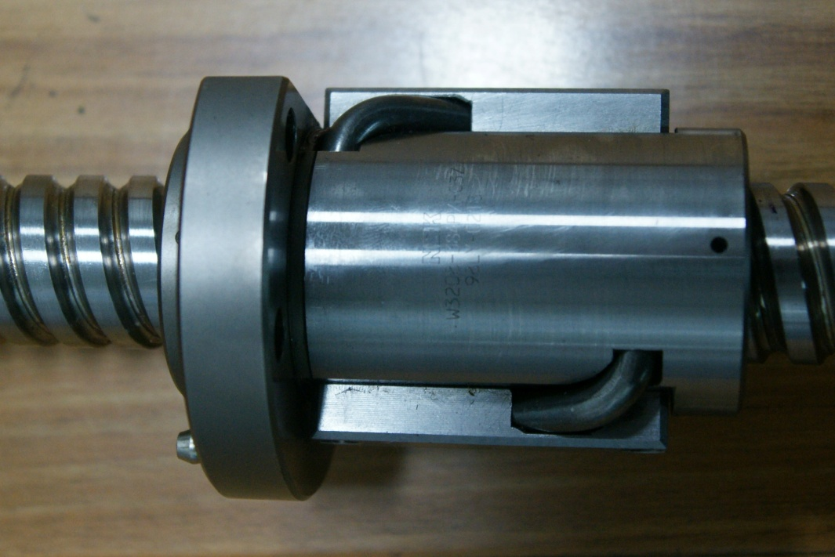
滚动螺旋传动简介
按球的循环方式，滚珠丝杆副分为内循环和外循环
外循环：工艺性好，径向尺寸大；

Slide 45
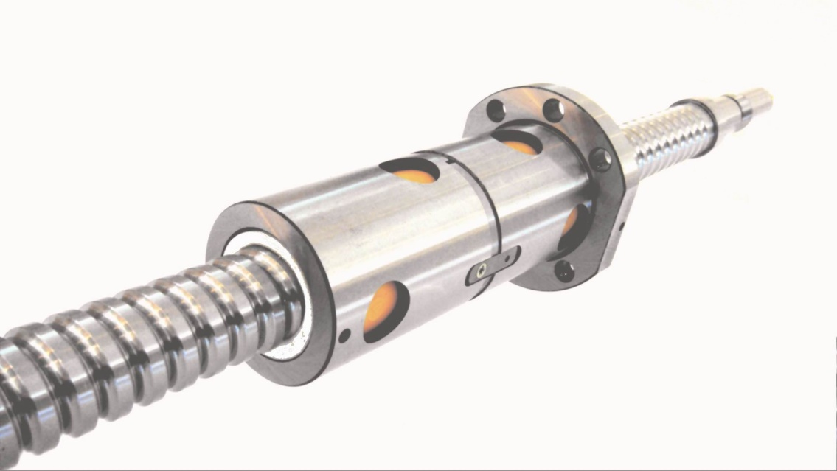
滚动螺旋传动简介
内循环：流畅性好，径向尺寸小，反向器加工复杂
https://www.bilibili.com/video/BV1xV4y1u7NV/?spm_id_from=333.788.recommend_more_video.-1

Slide 46
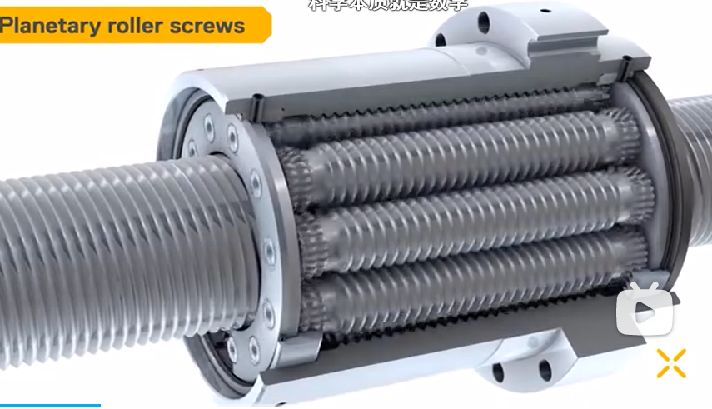
行星滚柱丝杆
https://www.bilibili.com/video/BV1hU4y1t7mr/?spm_id_from=333.788.recommend_more_video.-1

Slide 47
滚动螺旋传动简介
滚动螺旋传动简介
滚珠螺旋传动的特点：
滚珠螺旋传动除具有螺旋传动的一般特点（降速传动比大及牵引力大）外，与滑动螺旋传动相比较，具有下列特点：
1）传动效率高，一般可达90%以上，约为滑动螺旋传动效率的三倍。
2）传动精度高。摩擦力小，经调整预紧后，可得到无间隙传动，因而具有较高的传动精度，定位精度和轴向刚度。
3）具有传动的可逆性，但不能自锁。
4）制造工艺复杂，成本较高，但使用寿命长，维护简单。
除广泛应用于现代数控机床或加工中心外，已扩展到军工、航天、民用各种设备当中。

Slide 48
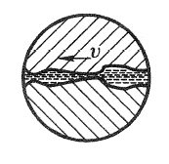
静压螺旋传动简介
利用静压原理使螺旋传动副始终处于液体摩擦状态。
当两摩擦表面被流体（液体或气体）完全隔开时，摩擦表面不会产生金属间的直接摩擦，流体层间的粘剪阻力就是摩擦力，这种摩擦称为流体摩擦，不发生金属磨损，是理想状态！

Slide 49
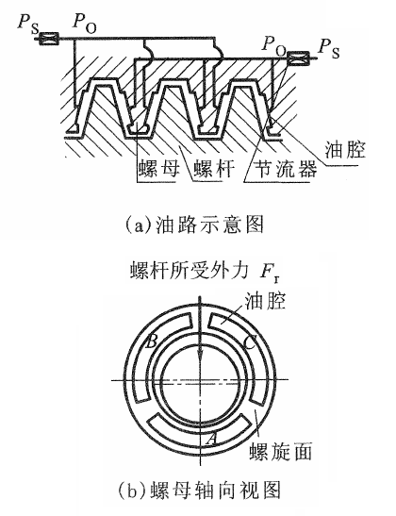
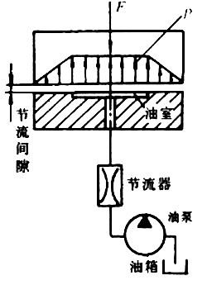
静压螺旋传动简介
梯形螺纹牙两侧面中径处均布3-4个油腔，压力供油

Slide 50
静压螺旋传动简介
特点：摩擦系数小、效率高、启动力矩小、减振、承载能力大 、传动平稳、传动精度高，结构复杂，加工、安装及调 整困难，不自锁，需供油装置
应用场合：精度高、定位准确和传动效率高的场合

